Slide 1
Секция «Космическая презентация «Восхождение к подвигу» 1960-е. Время космическое
Автор: Семенова Иулиания (10 лет),
ученица 4 класса
МБОУ «Акрамовская ООШ»
Моргаушского района ЧР
Руководитель: Семенова О.В.,
педагог дополнительного образования,
учитель начальных классов

Slide 2
Содержание:
19 августа1960
1 декабря1960
1961
23 марта1961
12 апреля1961
6 августа1961
12-15 августа1962
16 июня1963
19 июня1963
12 октября1964
18 марта1965
19 марта1965
2 ноября1965
3 февраля1966
1 марта1966
3 апреля1966
23 апреля1967
30 октября1967
15-21 сентября1968
16 января1969
13-16 октября1969

Slide 3
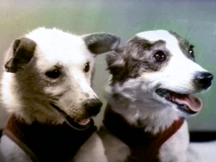
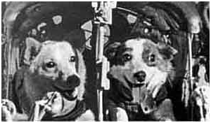
Первый орбитальный полет живых существ с успешным возвращением на Землю — собак Белки и Стрелки (приземление 20 августа).
ПРОЕКТ«Спутник-5»
19 августа1960

Slide 4
Первые человеческие клетки в космосе – американская клеточная линия HeLa (клетки Генриетты Лакс), запущенная советской ракетой.
ПРОЕКТ «Спутник-6»
1 декабря1960
Генриетта умерла в 1951 году, но образцы клеток взятые у неё врачами всё ещё живы. Клетки которые ученые назвали НеLa (Henrietta Lacks), на сегоднешний день в различных лабораториях мира насчитывается около 20 тонн клеток Лакс. Можно сказать Генриетта Лакс — первый бессмертный человек.

Slide 5
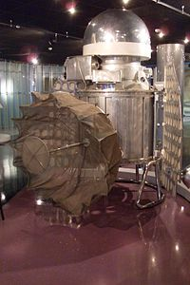
Впервые вывод на траекторию межпланетного полета осуществлен с орбиты ИСЗ Первые коррекции курса в полёте Первая стабилизация вращением Первый неуправляемый пролёт близ Венеры на расстоянии 100000 км.
ПРОЕКТ«Венера-1»
1961

Slide 6
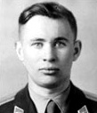
Первый погибший космонавт СССР. В ходе тренировок сгорел в барокамере с чистым кислородом Валентин Бондаренко.
ПРОЕКТ Барокамера
Факт был долгие годы засекречен, а ошибочные отрывочные слухи породили множество вымыслов о катастрофах до полёта Гагарина.
23 марта1961

Slide 7
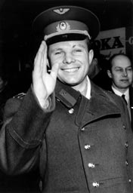
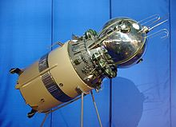
Первый пилотируемый космический полёт (Юрий Гагарин). Первый пилотируемый орбитальный полёт
ПРОЕКТ «Восток-1»
12 апреля1961
Модель космического корабля «Восток»

Slide 8
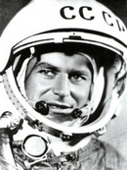
Первый полёт продолжительностью более суток (Герман Титов)
ПРОЕКТ «Восток-2»
6 августа1961

Slide 9
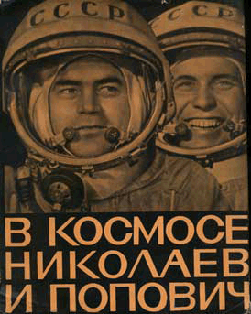
Первый групповой полёт двух пилотируемых космических кораблей (без стыковки).
ПРОЕКТ «Восток-3» и «Восток-4»
Начинался первый групповой полет стартом 11 августа 1962 г. с космодрома Байконур корабля «Восток-3» с космонавтом Андрияном Григорьевичем Николаевым (позывной «Сокол»). Корабль «Восток-4» с Павлом Романовичем Поповичем (позывной «Беркут») был выведен на орбиту спустя сутки.
12-15 августа1962

Slide 10
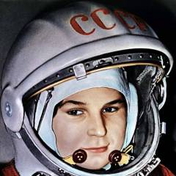
Первая женщина в космосе (Валентина Терешкова)
ПРОЕКТ «Восток-6»
16 июня1963

Slide 11
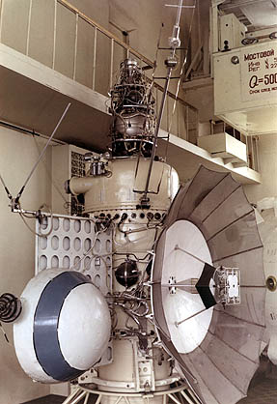
Первый неуправляемый пролёт около Марса на расстоянии 197000 км.
ПРОЕКТ «Марс-1»
19 июня 1963

Slide 12
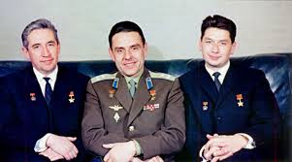
Первый многоместный космический корабль. Первый в мире не одиночный полёт, экипаж сразу из трёх космонавтов — Владимир Комаров, Константин Феоктистов, Борис Егоров
ПРОЕКТ «Восход-1»
12 октября1964

Slide 13
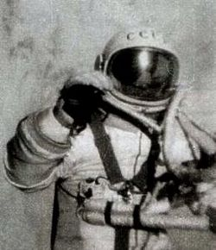
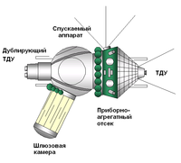
Первый выход космонавта в открытый космос - Алексей Леонов
ПРОЕКТ «Восход-2»
18 марта1965

Slide 14
Первая посадка корабля в ручном режиме после отказа автоматики (командир Павел Беляев)
ПРОЕКТ «Восход-2»
19 марта1965

Slide 15
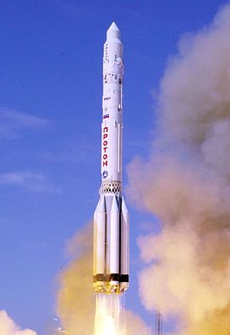
Первый тяжелый спутник (автоматическая станция) и первый старт тяжёлой ракеты-носителя
ПРОЕКТ «Протон (КА)» и «Протон (РН)»
2 ноября1965

Slide 16
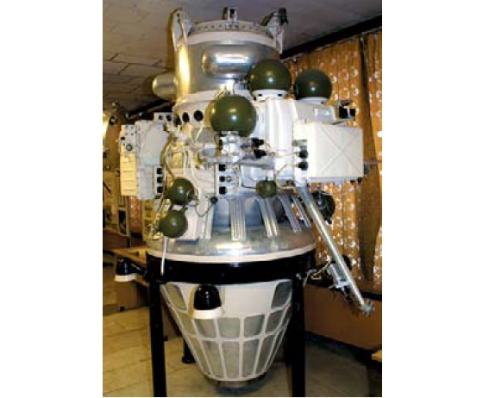
Первая мягкая посадка на Луну Первые фотографии с поверхности Луны
ПРОЕКТ «Луна-9»
3 февраля 1966

Slide 17
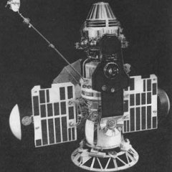
Первый аппарат, достигший Венеры
ПРОЕКТ «Венера-3»
1 марта 1966

Slide 18
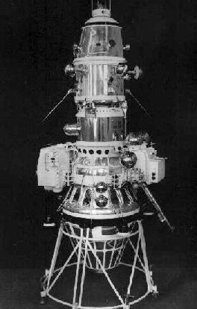
Первый искусственный спутник на орбите Луны
ПРОЕКТ «Луна-10»
3 апреля1966

Slide 19
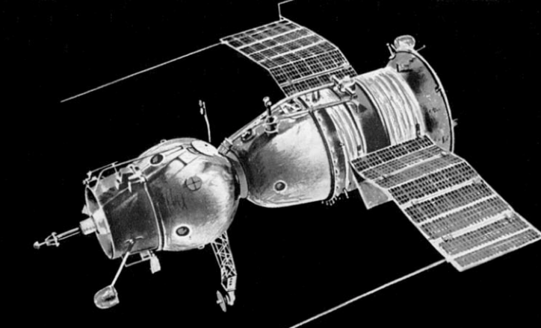
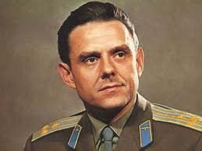
Первая катастрофа в космическом полёте, повлёкшая гибель космонавта (Владимира Комарова)
ПРОЕКТ «Союз-1»
23 апреля1967

Slide 20
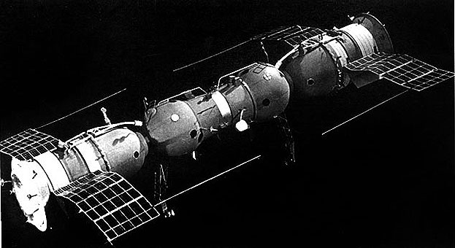
Первая стыковка двух беспилотных космических аппаратов
ПРОЕКТ «Космос-186» / «Космос-188»
30 октября1967

Slide 21
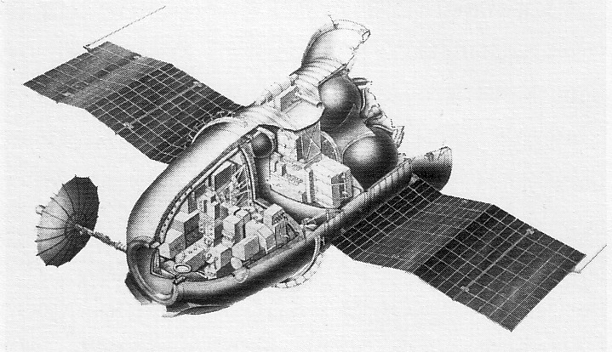
Первый облёт Луны и возвращение аппарата на Землю. Первый облёт Луны живыми существами (две черепахи)
ПРОЕКТ «Зонд-5»
15-21 сентября1968

Slide 22
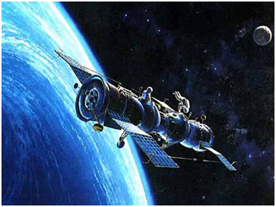
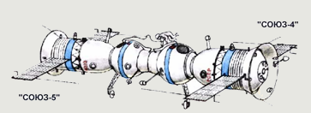
Первая пилотируемая стыковка с переходом двух космонавтов с одного корабля на другой через открытый космос - Алексей Елисеев и Евгений Хрунов. Также это первый в истории парный выход в космос.
ПРОЕКТ «Союз-4» и «Союз-5»
16 января1969

Slide 23
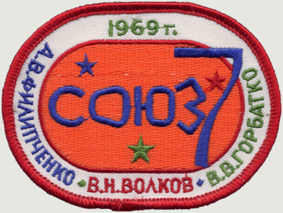
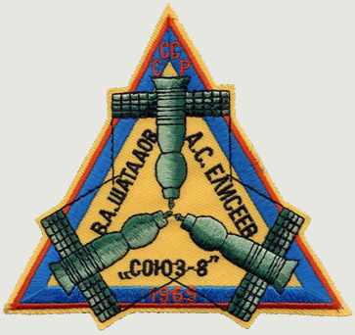
Первый групповой полёт трёх пилотируемых космических кораблей. Планировалась стыковка двух и съёмка этого процесса с третьего, но главная задача миссии сорвалась, стыковка не состоялась.
ПРОЕКТ «Союз-6», «Союз-7», «Союз-8»
13-16 октября1969

Slide 24
Использованные ресурсы:
1.https://ru.wikipedia.org/wiki/Космическая_гонка
2.http://gagarin.energia.ru/
3.http://ikfia.ysn.ru/
4.http://chaltlib.ru/
5.http://www.famhist.ru/

Slide 25
СПАСИБО ЗА ВНИМАНИЕ!

